Slide 1

Учебная практика
по теме
Построение алгоритма, позволяющий выделить надмножество вершин
выпуклой оболочки
Докладчик
Васильев Вячеслав Сергеевич
МЕН-300705

Slide 2
Цель работы — Изучение особенностей, нахождение алгоритма поиска Надмножество вершин выпуклой оболочки, а также сравнение его уже имеющимися алгоритмами.
Для достижения поставленной цели необходимо решить ряд задач:
Изучить научную литературу по теме работы.
Разработать алгоритм.
Сравнить алгоритмы.

Slide 3
Объект исследования — Надмножество вершин выпуклой оболочки.
Актуальность работы связана с необходимостью изучения многих аспектов данной оболочки, а также с большим количеством вариантов применения.

Slide 4
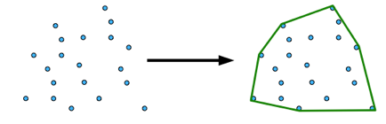
1 этап.
Понятия и описание выпуклой оболочки
Выпуклая оболочка — это математическое понятие, которое описывает наименьшее выпуклое множество, содержащее заданный набор точек в n-мерном пространстве.
Выпуклая оболочка имеет широкий спектр применений в различных областях:
1. Геометрический анализ
2. Обработка и сжатие данных
3. Компьютерная графика и визуализация
4. Оптимизация задач

Slide 5
2 этап.
Описание работы алгоритма
Данный алгоритм находит выпуклую оболочку в n-мерном пространстве. Он работает следующим образом:
Создается набор точек в n-мерном пространстве.
Пока есть достаточное количество точек для построения симплекса:
  Генерируется случайный симплекс из точек.
  Проверяется, является ли симплекс допустимым (определитель матрицы разностей координат точек).
  Если симплекс допустим, добавляется в общий набор точек выпуклой оболочки.
  Удаляются точки, которые находятся внутри выбранного симплекса.
Возвращается набор точек выпуклой оболочки.
Алгоритм выполняет пошаговое построение выпуклой оболочки на основе симплексов. Он использует случайные направления и проверки на допустимость симплексов для построения выпуклой оболочки.

Slide 6
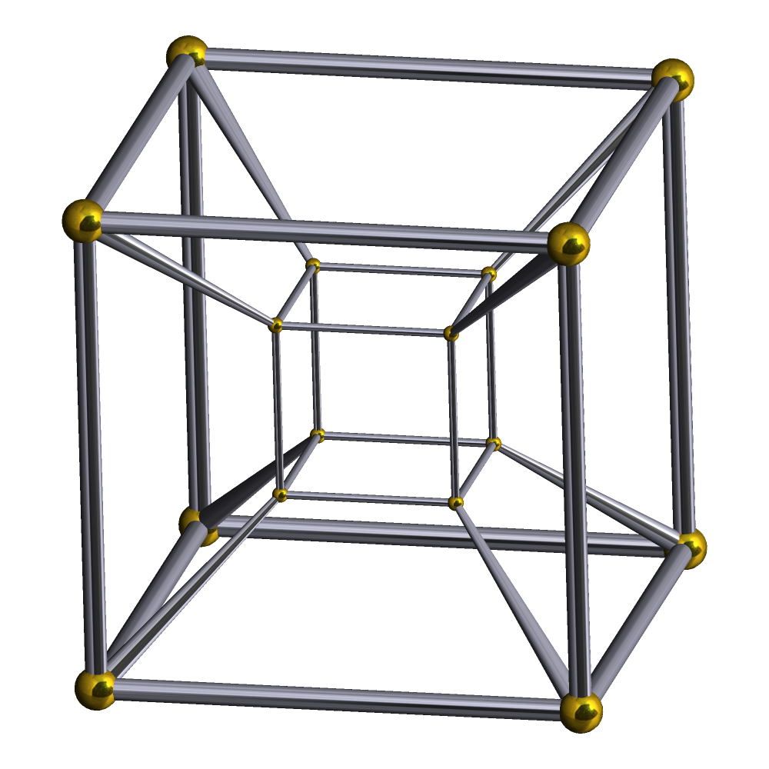
3 этап.
Примеры работы программы
В качестве входных данных для примера будет использован четырехмерный куб.
Возьмем четырехмерный куб координатами:
(0,0,0,0),(0,0,0,1)….(1,1,1,1) и случайным образом добавим в него несколько координат, допустим
(0,0.1,0.2,0.3 ),(0,0.1,0.3,0.3 ),( 0,0.1,0.2,0.4 ).
После применения алгоритма, получили точки четырехмерного куба, являющиеся его вершинами. Это означает, что все добавленные случайным образом точки, которые находились внутри исходного куба, были исключены из итогового результата.

Slide 7
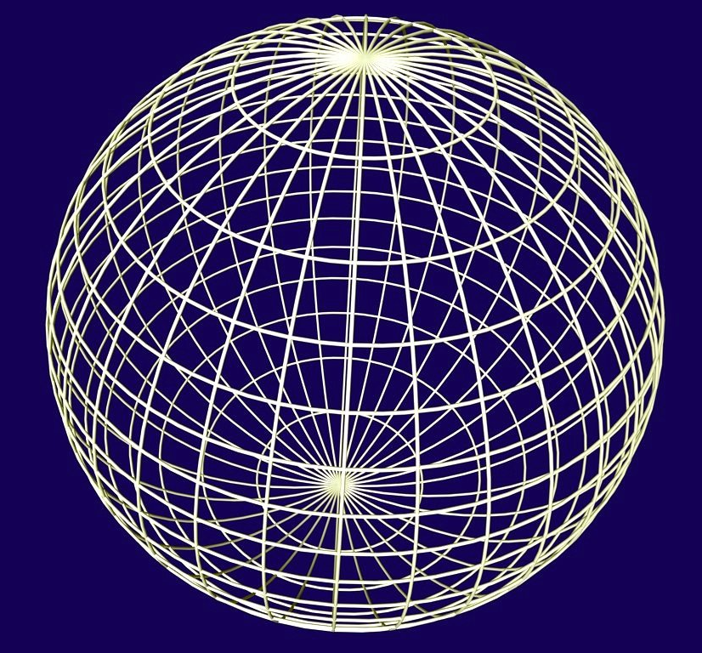
Этап 3.
Пример 2
В качестве входных данных для третьего примера возьмем сферу
Для работы с моделированием сферы возьмем фиксированное количество точек на ее поверхности, равное 100.
Также добавим некоторые точки в ее внутренность.
После применения алгоритма, получили точки сферы,которы являющиеся его вершинами. Это означает, что все добавленные случайным образом точки, которые находились внутри исходного куба, были исключены из итогового результата.

Slide 8
Вывод
Проанализировав данные можно понять, что с помощью данного алгоритма можно находить экстремальные точки в n-мерном пространстве. Таким образом, данный алгоритм может служить основой для разработки программных решений, которые позволят автоматически находить и анализировать экстремальные точки.

